Slide 1
DEJAD QUE LOS DATOS HABLEN
WEBINAR CEOE INTERNACIONAL
19 de junio de 2020
José María Roldán
Presidente, Asociación Española de Banca

Slide 3
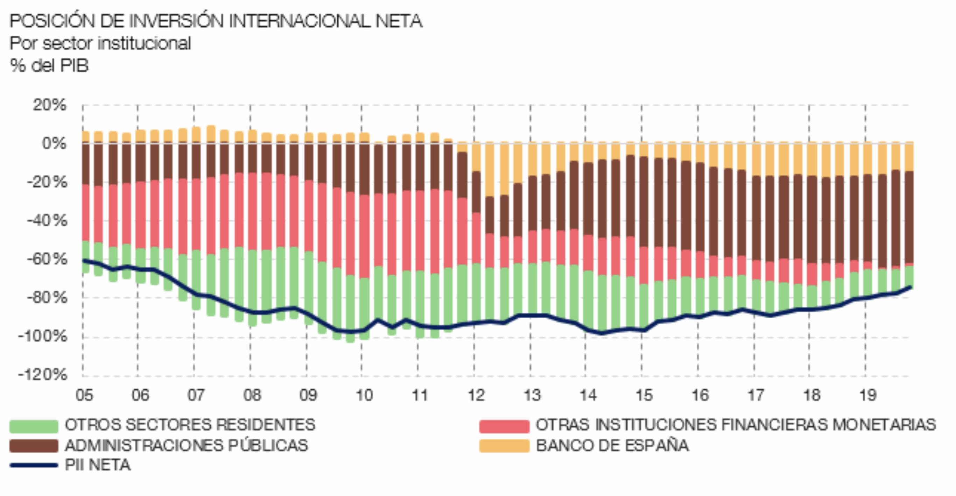

Slide 4
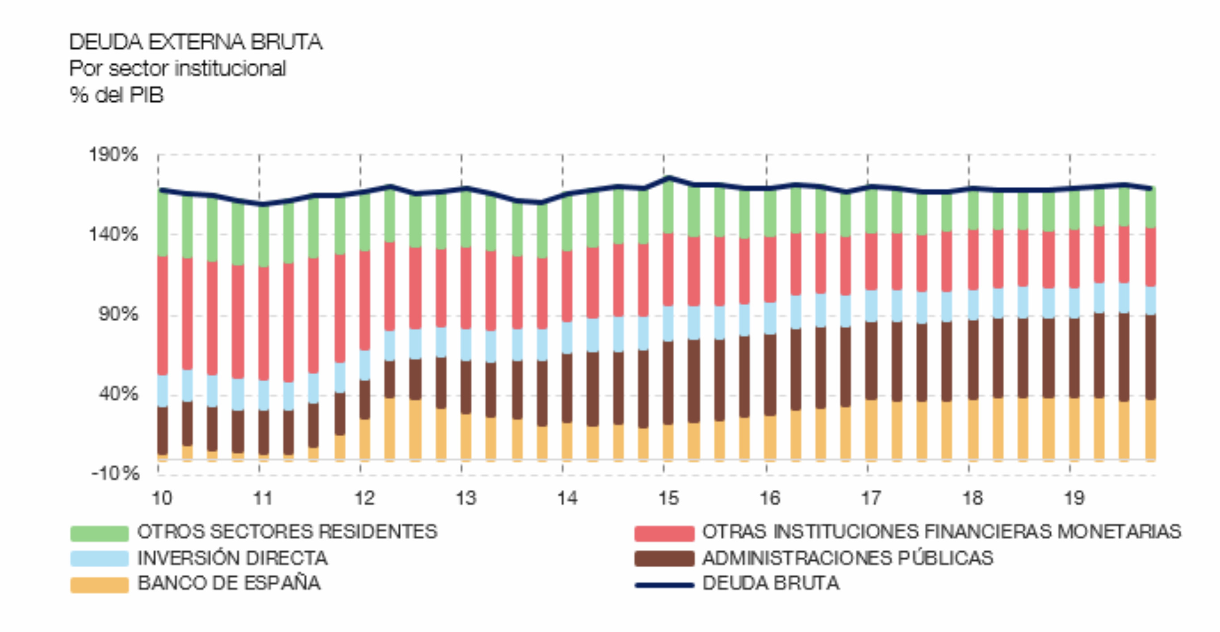

Slide 5
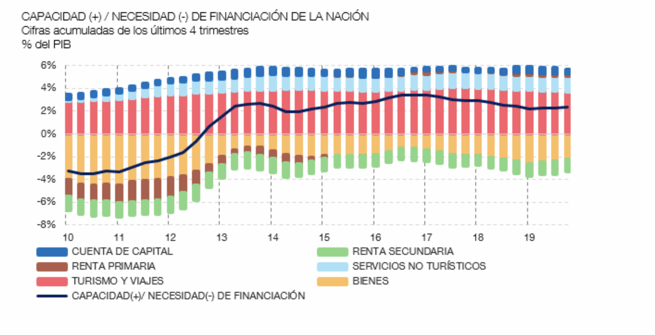

Slide 6
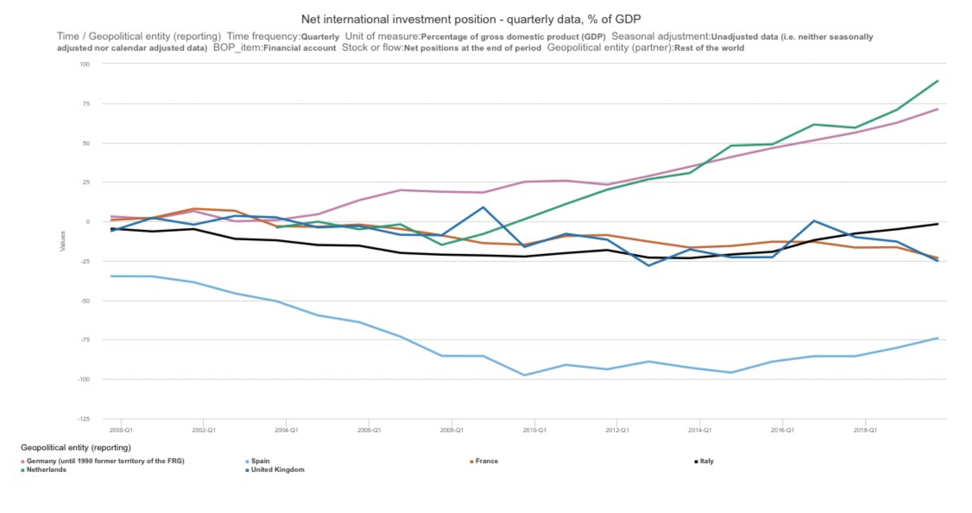
Posición de inversión internacional neta
Datos trimestrales (% del PIB)

